Slide 1
学习领会党的十九大精神之二
习近平新时代中国特色社会主义思想的精神实质和丰富内涵

Slide 2
01
深入学习贯彻习近平新时代中国特色社会主义思想
02
习近平新时代中国特色社会主义思想的重大意义
03
习近平新时代中国特色社会主义思想的丰富内涵
目录
04
全面贯彻新时代坚持和发展中国特色社会主义的基本方略

Slide 3
01
深入学习贯彻习近平新时代中国特色社会主义思想

Slide 4
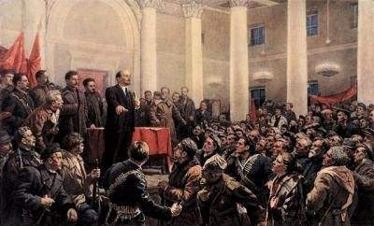
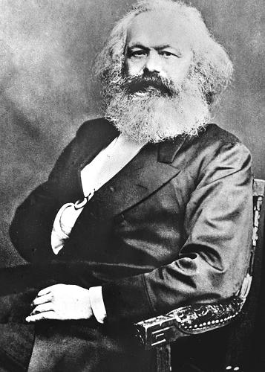
第一，马克思主义是我们立党立国的根本指导思想
十月革命的一声炮响给中国送来了马克思主义，我们党从诞生之日起就鲜明地把马克思主义写在了自己的旗帜上。
马克思主义的诞生是人类思想史上划时代的重大历史事件，它推动了社会主义从空想变成现实，推动了社会主义由思想形态变成国家政权。
马克思主义坚持历史唯物主义和辩证唯物主义的世界观和方法论，其科学性和真理性为实践所证实，它用生产力和生产关系、经济基础和上层建筑的关系来解释人类的发展和变化，把生产力作为推动社会前进最活跃、最革命、最根本的力量。

Slide 5
第二，任何时候都不能动摇高举毛泽东思想旗帜的原则
毛泽东思想
毛泽东思想找到了农村包围城市的革命道路，并在中国革命胜利之后积极探索适合中国国情的社会主义建设道路。毛泽东思想之所以伟大，是因为它使科学社会主义思想理论第一次在中国大地上生根开花，使社会主义从一种理想体系变成了实际的国家政权形态。
找到了新民主主义革命的正确道路
以毛泽东同志为核心的党的第一代中央领导集体带领我们
为我们探索建设中国特色社会主义道路做了理论准备，提供了物质基础和其他必要条件，所以毛泽东思想的旗帜不能丢。
完成了反帝反封建的革命任务
建立了中华人民共和国
确立了社会主义基本制度
取得了社会主义建设的基础性成就

Slide 6
第三，坚持用中国特色社会主义理论体系武装头脑
十九大报告提出
新时代中国特色社会主义思想，是对马克思列宁主义、毛泽东思想、邓小平理论、“三个代表”重要思想、科学发展观的继承和发展，是马克思主义中国化最新成果，是党和人民实践经验和集体智慧的结晶，是中国特色社会主义理论体系的重要组成部分。
邓小平理论、“三个代表”重要思、科学发展观都有自己的逻辑体系，解决了一段时间内中国共产党在经济社会发展中的重要问题，各有侧重。
邓小平理论
“三个代表”重要思想
科学发展观
是马克思主义在中国发展的新的历史阶段，是中国共产党集体智慧的结晶。
回答了“建设什么样的党、怎样建设党”的问题。
重点回答了在新形势下“实现什么样的发展，怎样发展”的重大问题。

Slide 7
第四，习近平新时代中国特色社会主义思想与中国特色社会主义理论体系一脉相承，与时俱进
十九大报告提出：
我国社会主要矛盾已经转化为
“人民日益增长的美好生活需要和不平衡不充分的发展之间的矛盾”
但是我国社会主要矛盾的变化，没有改变我们对我国社会主义所处历史阶段的判断，我国仍处于并将长期处于社会主义初级阶段的基本国情没有变，我国是世界最大发展中国家的国际地位没有变。

Slide 8
02
习近平新时代中国特色社会主义思想的重大意义

Slide 9
01
02
开辟了马克思主义新境界
开辟了中国特色社会主义新境界
03
04
开辟了党治国理政新境界
开辟了管党治党新境界

Slide 10
第一，开辟了马克思主义新境界
习近平同志指出
在人类思想史上，就科学性、真理性、影响力、传播面而言，没有一种思想理论能达到马克思主义的高度，也没有一种学说能像马克思主义那样对世界产生如此巨大的影响。
习近平同志强调
我们坚持和发展中国特色社会主义，必须高度重视理论的作用，增强理论自信和战略定力。
习近平同志在党的十八大到十九大期间召开中央政治局集体学习会议时特别注重学习马克思主义，尤其是学习了历史唯物主义、辩证唯物主义和马克思主义政治经济学。

Slide 11
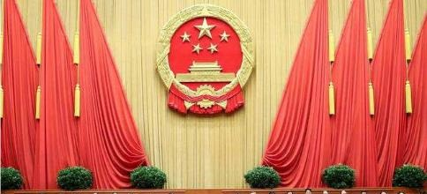
第二，开辟了中国特色社会主义新境界
习近平新时代中国特色社会主义思想从理论和实践结合上系统回答新时代坚持和发展什么样的中国特色社会主义、怎样坚持和发展中国特色社会主义，包括新时代坚持和发展中国特色社会主义的总目标、总任务、总体布局、战略布局和发展方向、发展方式、发展动力、战略步骤、外部条件、政治保证等基本问题，并且要根据新的实践对经济、政治、法治、科技、文化、教育、民生、民族、宗教、社会、生态文明、国家安全、国防和军队、“一国两制”和祖国统一、统一战线、外交、党的建设等各方面作出理论分析和政策指导，以利于更好坚持和发展中国特色社会主义。这开辟了中国特色社会主义新境界。

Slide 12
第三，开辟了党治国理政新境界
十八大以来的五年，是党和国家发展进程中极不平凡的五年。
提出一系列新理念新思想新战略
出台一系列重大方针政策
推出一系列重大举措
推进一系列重大工作
解决了许多长期想解决而没有解决的难题
办成了许多过去想办而没有办成的大事
五年来的成就是全方位的、开创性的，五年来的变革是深层次的、根本性的。

Slide 13
第四，开辟了管党治党新境界
反腐败斗争压倒性态势已经形成
党的十八大以来，以习近平同志为核心的党中央，高举反腐利剑抓“四风”，通过八项规定抓“四风”，取得了显著成效，党内政治生活气象更新，党内政治生态明显好转，反腐败斗争压倒性态势已经形成。
思想建党和制度治党相结合，党内政治生活呈现出新气象
锲而不舍地落实中央八项规定精神，以党的作风转变引领社会风气变革
强化党内监督，巡视利剑作用彰显
人民群众对党风廉政建设和反腐败成效满意度发生了很大变化
全面加强纪律建设

Slide 14
03
习近平新时代中国特色社会主义思想的丰富内涵

Slide 15
三、习近平新时代中国特色社会主义思想的丰富内涵
总任务
总依据
总体布局
动力和活力
十九大报告提出8个“明确”
法治保障
稳定力量
外部环境
根本保证

Slide 16
第一，坚持和发展中国特色社会主义的总任务
十九大报告提出
明确坚持和发展中国特色社会主义，总任务是实现社会主义现代化和中华民族伟大复兴，在全面建成小康社会的基础上，分两步走在本世纪中叶建成富强民主文明和谐美丽的社会主义现代化强国。
综合分析国际国内形势和我国发展条件，从2020年到本世纪中叶可以分两个阶段来安排。
第一个阶段
第二个阶段
从2035年到本世纪中叶，在基本实现现代化的基础上，再奋斗十五年，把我国建成富强民主文明和谐美丽的社会主义现代化强国。
从2020年到2035年，在全面建成小康社会的基础上，再奋斗十五年，基本实现社会主义现代化。

Slide 17
第二，坚持和发展中国特色社会主义的总依据
十九大报告提出
明确新时代我国社会主要矛盾是人民日益增长的美好生活需要和不平衡不充分的发展之间的矛盾，必须坚持以人民为中心的发展思想，不断促进人的全面发展、全体人民共同富裕。
发展不平衡主要表现在：
民生领域还有不少短板，脱贫攻坚任务艰巨，城乡区域发展和收入分配差距依然较大。
发展不充分主要表现在：
发展质量和效益还不高，创新能力不够强，实体经济水平有待提高，生态环境保护任重道远；群众在就业、教育、医疗、居住、养老等方面面临不少难题；社会文明水平尚需提高；社会矛盾和问题交织叠加，全面依法治国任务依然繁重，国家治理体系和治理能力有待加强。

Slide 18
第三，坚持和发展中国特色社会主义的总体布局
十九大报告提出
明确中国特色社会主义事业总体布局是“五位一体”、战略布局是“四个全面”，强调坚定道路自信、理论自信、制度自信、文化自信。
统筹推进
涵盖经济、政治、文化、社会、生态文明建设各个领域
总体布局
五位一体
全面建成小康社会、全面深化改革、全面依法治国、全面从严治党是一个有机整体，在推进中相辅相成、相互促进、相得益彰
四个全面
战略布局
协调推进

Slide 19
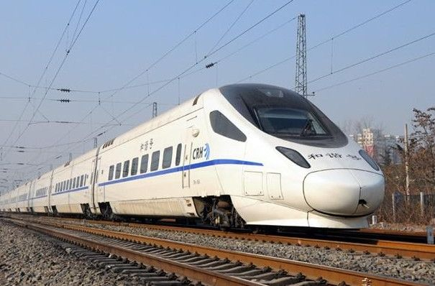
第四，坚持和发展中国特色社会主义的动力和活力
十九大报告提出
明确全面深化改革总目标是完善和发展中国特色社会主义制度、推进国家治理体系和治理能力现代化。
坚持和发展中国特色社会主义的动力和活力
全面深化改革
总目标
完善和发展中国特色社会主义制度、推进国家治理体系和治理能力现代化

Slide 20
第五，坚持和发展中国特色社会主义的法治保障
十九大报告提出
明确全面推进依法治国总目标是建设中国特色社会主义法治体系、建设社会主义法治国家。
坚持和发展中国特色社会主义的法治保障
依法治国
全面推进依法治国，建设社会主义法治国家

Slide 21
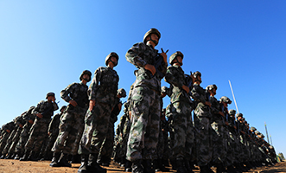
第六，坚持和发展中国特色社会主义的稳定力量
十九大报告提出
明确党在新时代的强军目标是建设一支听党指挥、能打胜仗、作风优良的人民军队，把人民军队建设成为世界一流军队。
坚持和发展中国特色社会主义的稳定力量
建设一支听党指挥、能打胜仗、作风优良的人民军队，把人民军队建设成为世界一流军队。

Slide 22
第七，坚持和发展中国特色社会主义的外部环境
十九大报告提出
明确中国特色大国外交要推动构建新型国际关系，推动构建人类命运共同体。
中国为什么要加入WTO？
要融入世界经济一体化进程之中，打破贸易壁垒，消除贸易歧视和不平衡现象，让中国产品更多的走向世界，也吸纳国外更为先进的技术和经验。
外部环境是推动我国发展的一个重要因素。
外部环境

Slide 23
第八，坚持和发展中国特色社会主义的根本保证
十九大报告提出
明确中国特色社会主义最本质的特征是中国共产党领导，中国特色社会主义制度的最大优势是中国共产党领导，党是最高政治领导力量，提出新时代党的建设总要求，突出政治建设在党的建设中的重要地位。
坚持和发展中国特色社会主义的根本保证
中国共产党的领导

Slide 24
坚持党对一切工作的领导
坚持以人民为中心
坚持全面深化改革
坚持新发展理念
坚持人民当家作主
坚持全面依法治国
坚持社会主义核心价值体系
14条基本方略
坚持在发展中保障和改善民生
坚持人与自然和谐共生
坚持总体国家
安全观
坚持党对人民军队的绝对领导
坚持“一国两制”和推进祖国统一
坚持推动构建人类命运共同体
坚持全面从严治党

Slide 25
第一，坚持党对一切工作的领导
党政军民学，东西南北中，党是领导一切的。
2015年，党中央出台《中国共产党党组工作条例（试行）》，要求人大政协、检察院、法院等设立党组，并定期向中央汇报工作。
中央统战工作会议等，对各方面的工作进行了部署，凸显党的领导核心作用。
深化事业单位改革，强化公益属性，推进政事分开、事企分开、管办分离。这些都是在党领导一切的基本原则下才能开展的工作。

Slide 26
第二，坚持以人民为中心
“人民”两字出现了203次
十九大报告
“以人民为中心”
不能只停留在口头上、止步于思想环节，而是应该体现在经济社会发展的各个方面各个环节。
人民群众的需要呈现多样化多层次多方面的特点，要不断满足人民对美好生活向往的需要。

Slide 27
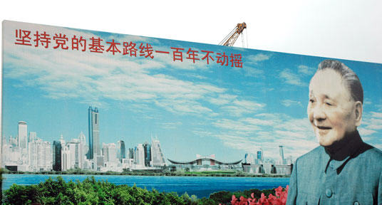
第三，坚持全面深化改革
十九大报告提出
只有社会主义才能救中国，只有改革开放才能发展中国、发展社会主义、发展马克思主义。
2018年是改革开放40周年。我们要深刻总结40年来改革开放的成功经验。全面深化改革，要持之以恒地进行下去。

Slide 28
第四，坚持新发展理念
十九大报告提出
发展是解决我国一切问题的基础和关键，发展必须是科学发展，必须坚定不移贯彻创新、协调、绿色、开放、共享的发展理念。
以发展理念转变
发展方式转变
引领
以发展方式转变
发展质量
和效益提升
推动

Slide 29
第五，坚持人民当家作主
十九大报告提出
坚持党的领导、人民当家作主、依法治国有机统一是社会主义政治发展的必然要求。
人民当家作主
国家的一切权力属于人民。
是我国的根本政治制度，是人民当家作主最直接的体现。
人民代表大会制度

Slide 30
第六，坚持全面依法治国
十九大报告提出
全面依法治国是中国特色社会主义的本质要求和重要保障。
全面依法治国
重点把握三个环节：
入口
过程
出口
老百姓打官司难，变立案审查制度为立案登记制度。
在司法进行过程中，庭审是一个重要的环节，庭审要公开。
审判结束之后，判决书要在网上公布，接受法律界专业人士和人民群众的检验。

Slide 31
第七，坚持社会主义核心价值体系
十九大报告提出
必须坚持马克思主义，牢固树立共产主义远大理想和中国特色社会主义共同理想，培育和践行社会主义核心价值观，不断增强意识形态领域主导权和话语权，推动中华优秀传统文化创造性转化、创新性发展，继承革命文化，发展社会主义先进文化，不忘本来、吸收外来、面向未来，更好构筑中国精神、中国价值、中国力量，为人民提供精神指引。
核心价值体系特别是社会主义核心价值观这些年外化于形、内化于心，广大人民群众也在践行社会主义核心价值观，社会的文明程度有了很大提升。

Slide 32
第八，坚持在发展中保障和改善民生
十九大报告提出
增进民生福祉是发展的根本目的。
保障和改善民生要抓住人民最关心最直接最现实的利益问题，
既尽力而为，又量力而行，一件事情接着一件事情办，一年接着一年干。

Slide 33
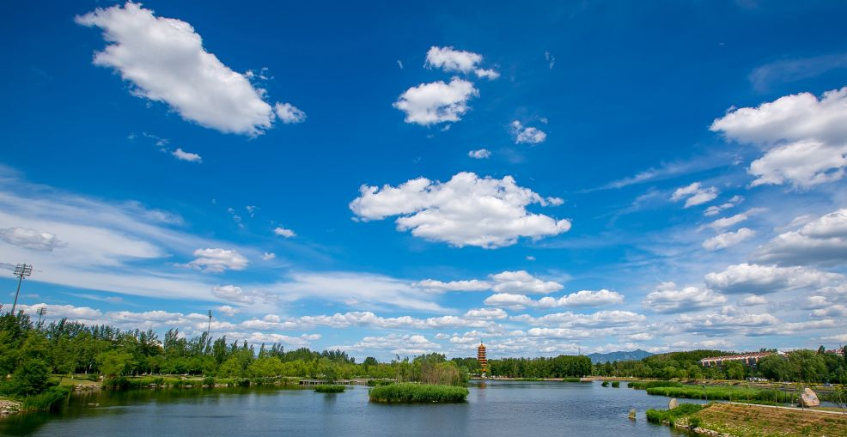
第九，坚持人与自然和谐共生
十九大报告提出
建设生态文明是中华民族永续发展的千年大计。
必须树立和践行绿水青山就是金山银山的理念，坚持节约资源和保护环境的基本国策，像对待生命一样对待生态环境，统筹山水林田湖草系统治理，实行最严格的生态环境保护制度，形成绿色发展方式和生活方式，坚定走生产发展、生活富裕、生态良好的文明发展道路，建设美丽中国，为人民创造良好生产生活环境，为全球生态安全作出贡献。

Slide 34
第十，坚持总体国家安全观
十九大报告提出
统筹发展和安全，增强忧患意识，做到居安思危，是我们党治国理政的一个重大原则。
外部安全
和
内部安全
国土安全
和
国民安全
统筹
传统安全
和
非传统安全
自身安全
和
共同安全
完善国家安全制度体系，加强国家安全能力建设，坚决维护国家主权、安全、发展利益

Slide 35
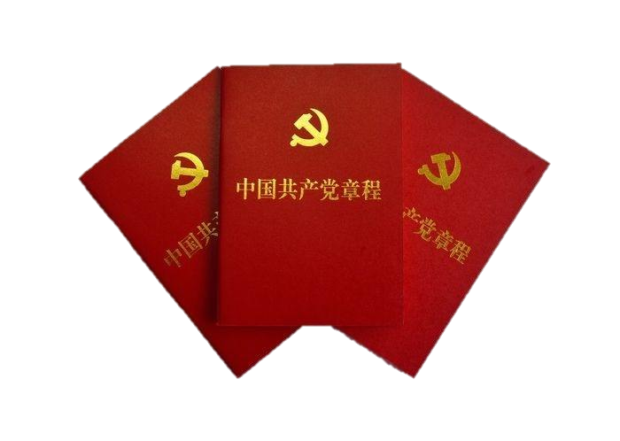
第十一，坚持党对人民军队的绝对领导
十九大报告提出
建设一支听党指挥、能打胜仗、作风优良的人民军队，是实现“两个一百年”奋斗目标、实现中华民族伟大复兴的战略支撑。
党的十九大确定把中央军事委员会实行主席负责制写进党章。这也是加强党对人民军队绝对领导的一个政治体现。

Slide 36
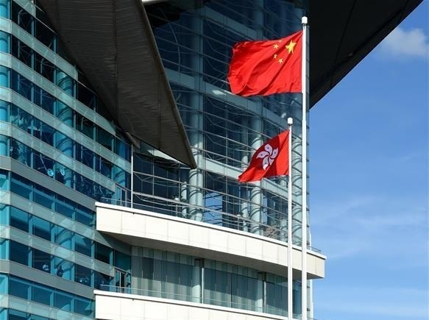
第十二，坚持“一国两制”和推进祖国统一
十九大报告提出
保持香港、澳门长期繁荣稳定，实现祖国完全统一，是实现中华民族伟大复兴的必然要求。
党的十九大再次重申中央对香港、澳门特别行政区全面管治权，强调“坚持一个中国原则，坚持‘九二共识’，推动两岸关系和平发展”。

Slide 37
第十三，坚持推动构建人类命运共同体
十九大报告提出
中国人民的梦想同各国人民的梦想息息相通，实现中国梦离不开和平的国际环境和稳定的国际秩序。
人类命运共同体
是植根于中华千百年的文化之中的、是中国领导人基于对世界大势的准确把握而贡献的中国方案。

Slide 38
第十四，坚持全面从严治党
十九大报告提出
勇于自我革命，从严管党治党，是我们党最鲜明的品格。
习近平同志在参加党的十九大贵州省代表团讨论时强调
2017年10月19日
全面从严治党永远在路上。在全面从严治党这个问题上，我们不能有差不多了，该松口气、歇歇脚的想法，不能有打好一仗就一劳永逸的想法，不能有初见成效就见好就收的想法。
习近平在十九届中共中央政治局常委同中外记者见面时强调
2017年10月25日
全面从严治党永远在路上，不能有任何喘口气、歇歇脚的念头。

Slide 39
第十四，坚持全面从严治党
全面从严治党永远在路上，首先要保证我们的执政骨干政治清明、德才兼备、理想信念坚定、敢于担当，能够完成党中央赋予的各项历史使命。我们要相信，只要全党全国各族人民紧密团结在以习近平同志为核心的党中央周围，实现中华民族伟大复兴中国梦，建设社会主义现代化强国的目标一定能够顺利如期实现。

Slide 40
感谢关注！
更多学习资讯请您扫描关注“安康学习微平台”。

